Slide 1
Знайка по дорожке бежит,
а незнайка на печи лежит.

Slide 2
Еръ
Еры
Ерь

Slide 3
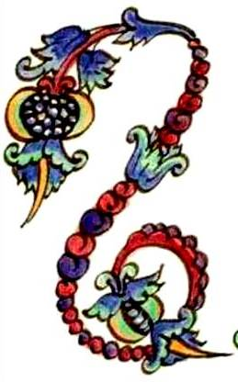
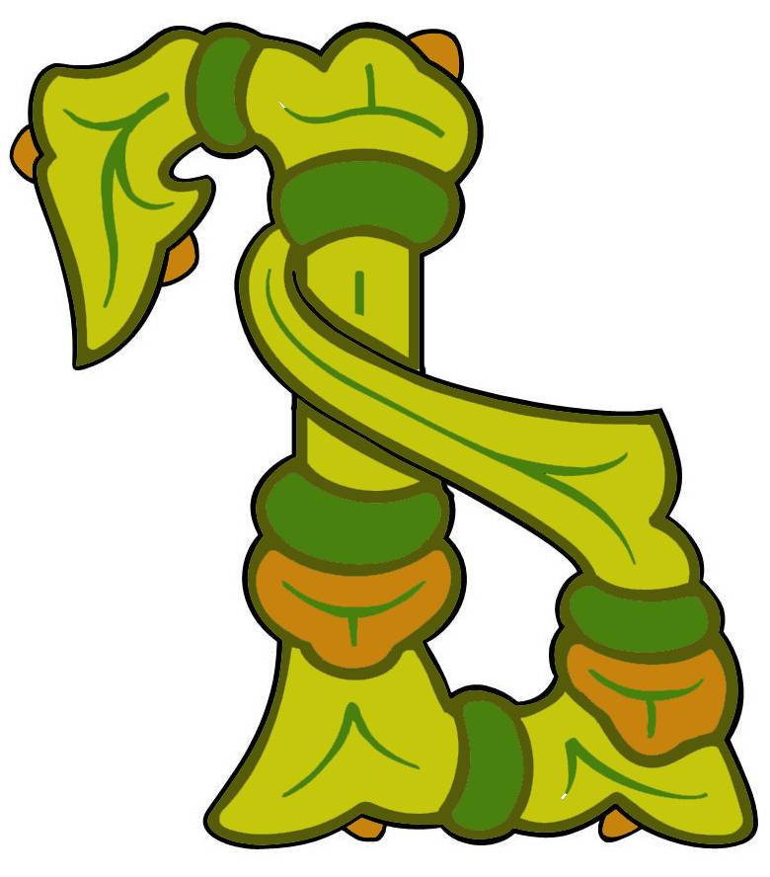
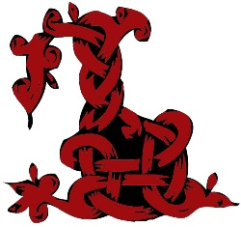
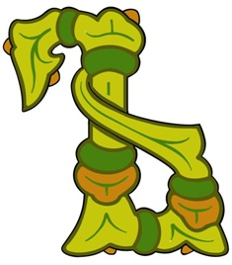
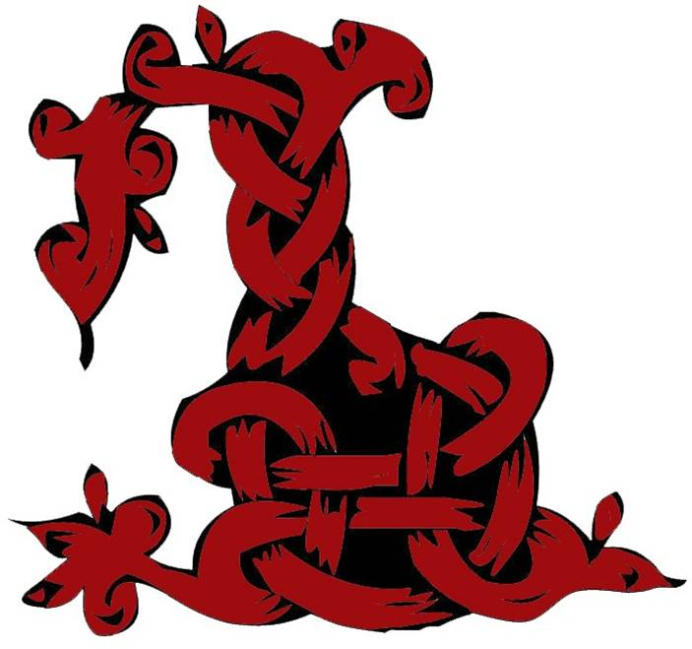

Slide 4
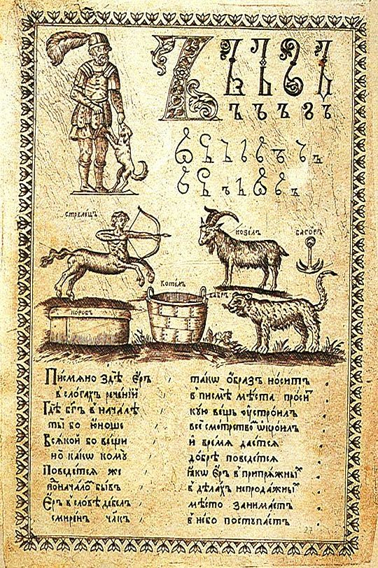
Ер
из Церковно-славянского букваря.
Карион Истомин
Москва
1694 г.
Notes:
Изображение с сайта http://www.hram-v-ohotino.ru/

Slide 5
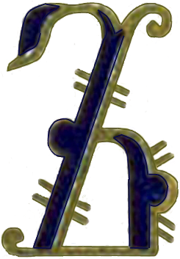
ъ – ер
Первоначально обозначала очень краткий звук «о» и прикрывала конец слова.
Теперь показывает твердое произношение конечного согласного звука.
В церковнославянском языке каждое слово,
заканчивающееся на согласную, нужно прикрыть буквой еръ.

Slide 6
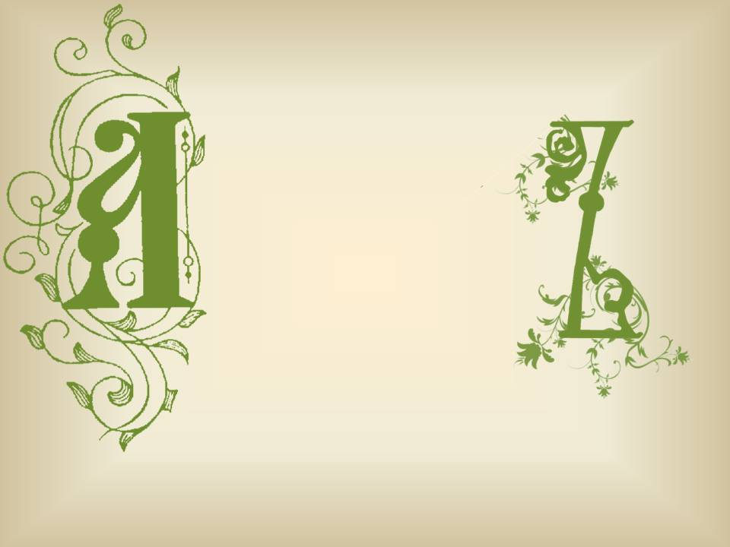
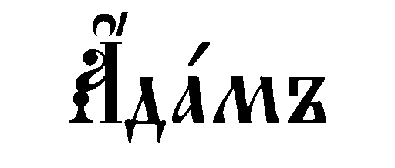
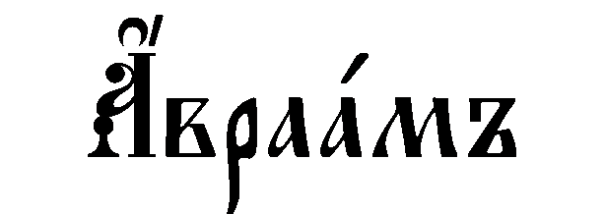
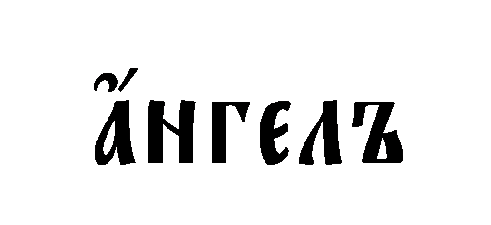
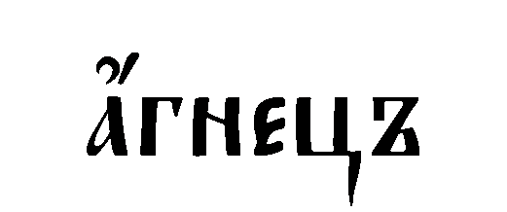
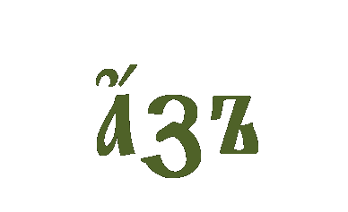

Slide 7
Буква еръ может заменяться
маленьким ером, который похож на маленькую молнию и называется очень ласково: ерокъ или паерокъ.
Он пишется после предлогов и после приставок перед гласным.

Slide 8
(подъемлю)
(изъян)

Slide 9
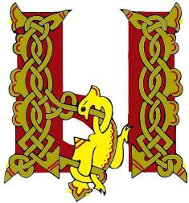
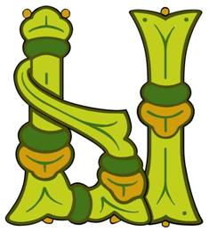
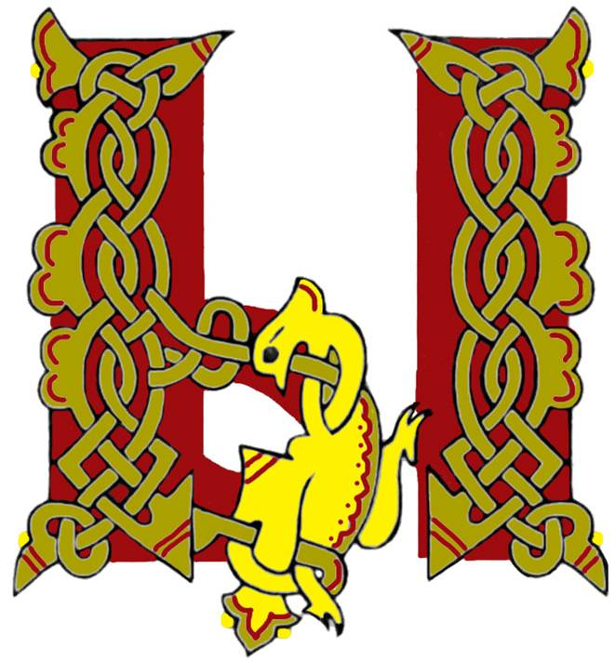
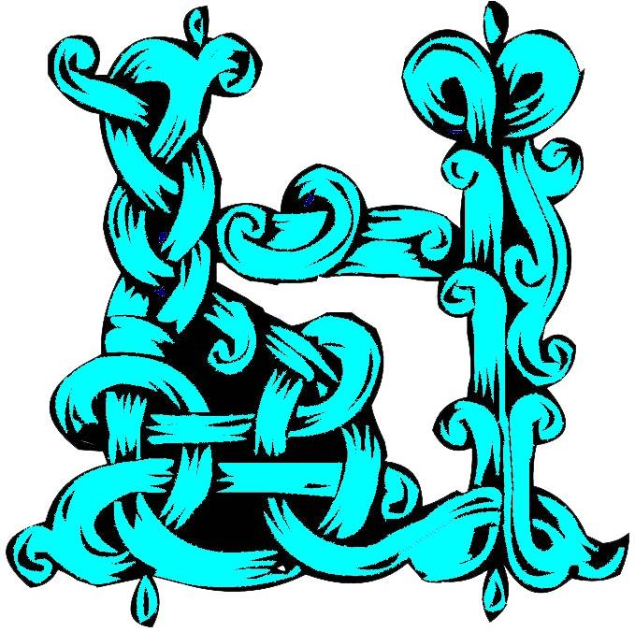
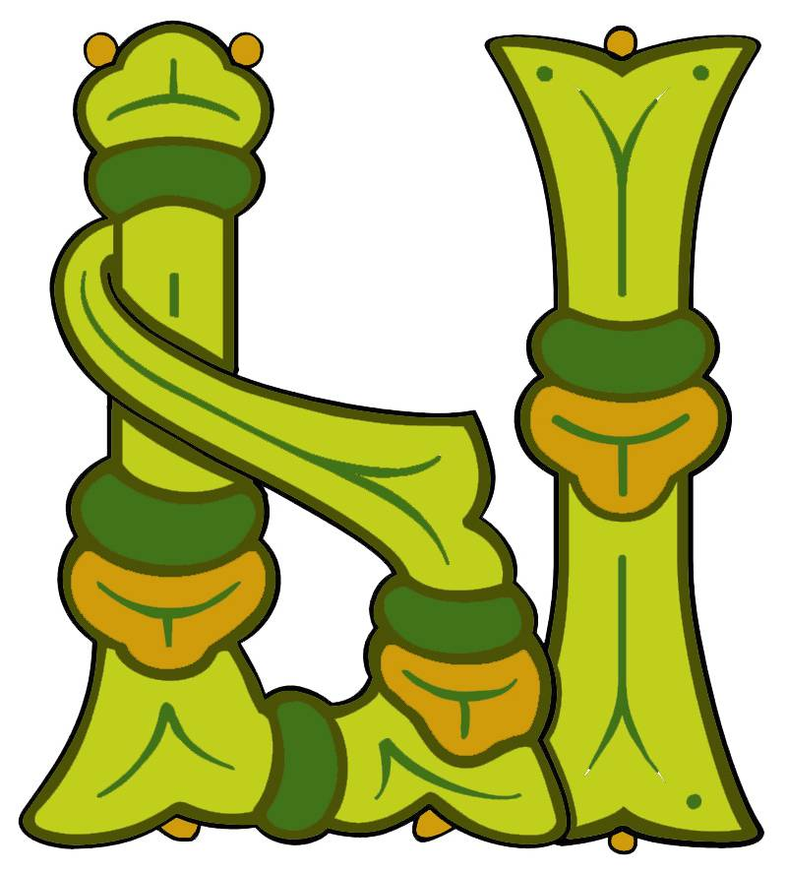
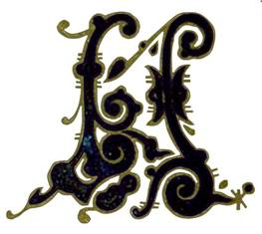
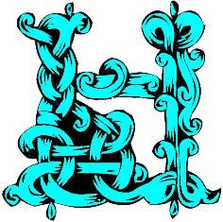

Slide 10
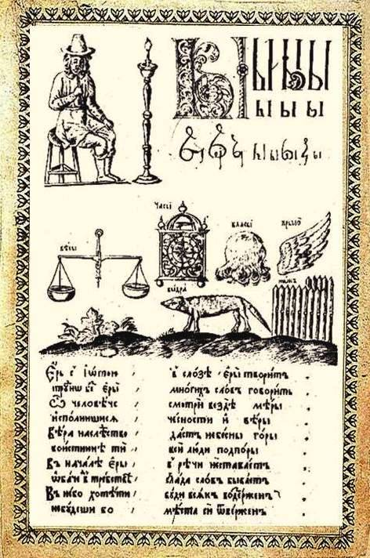
Еры
из Церковно-славянского букваря.
Карион Истомин
Москва
1694 г.
Notes:
Изображение с сайта http://www.hram-v-ohotino.ru/

Slide 11
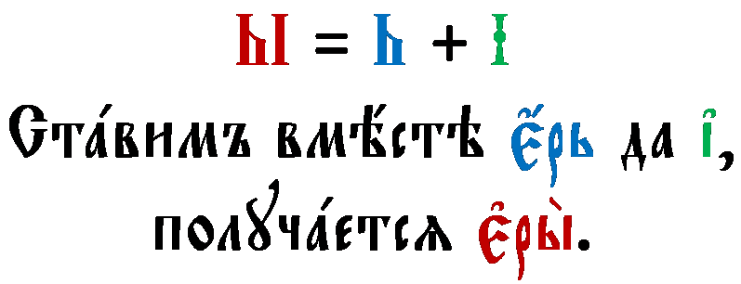
ы – еры
По начертанию буква еры сложная, составленная из двух. Такие составные
буквы называются лигатура.

Slide 12
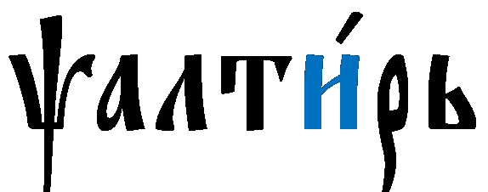
Несколько слов в церковном языке имеют И, там где в разговорном языке употребляется Ы.
Пишем:
Читаем:
- псалтырь
- крыло
- дыра

Slide 13
В церковнославянском языке букву еры пишется
в сочетаниях жы, шы, чы, щы, когда слово стоит
во множественном числе.
(единственное число)
(множественное число)

Slide 14
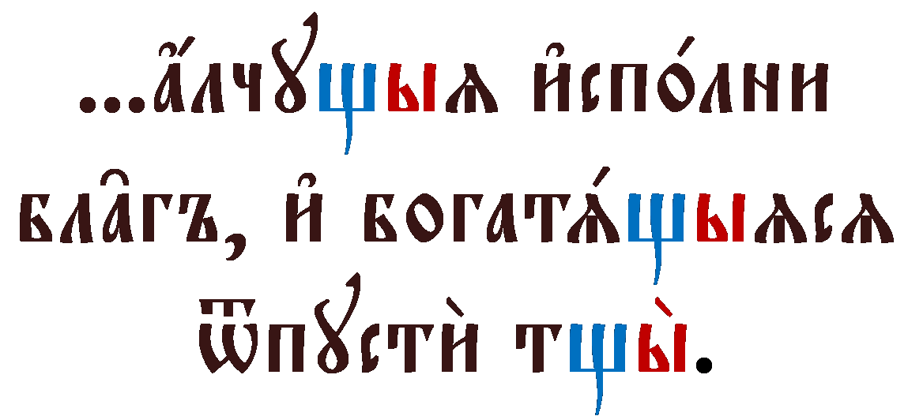
(Господь алчущих наполнил благ, богатящихся отпустил «тощими» - пустыми)
Notes:
Изображение с сайта http://www.hram-v-ohotino.ru/

Slide 15
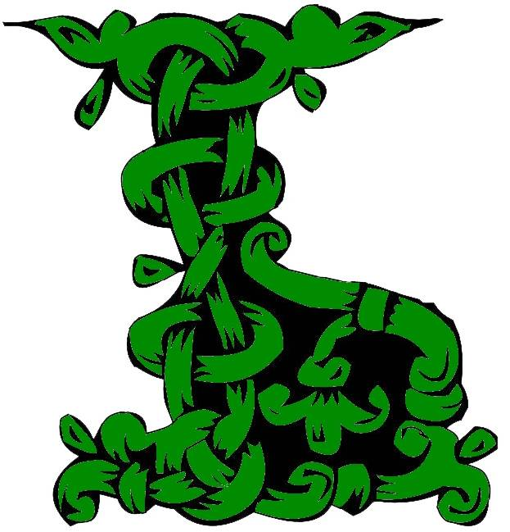

Slide 16
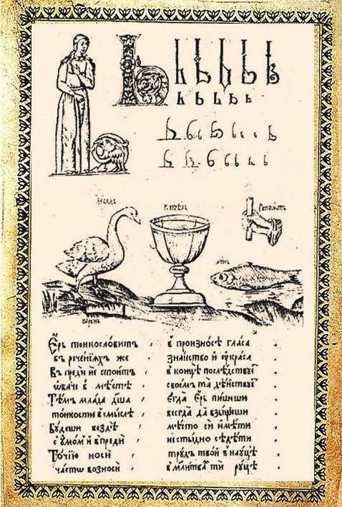
Ерь
из Церковно-славянского букваря.
Карион Истомин
Москва
1694 г.
Notes:
Изображение с сайта http://www.hram-v-ohotino.ru/

Slide 17
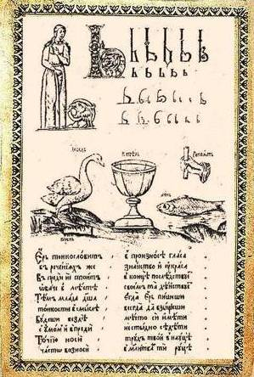
Ерь тонкословит в произношении гласа
В речениях же званство и украса.
Впереди не стоит, в конце последствует
Обаче в месте своем та действует...

Slide 18
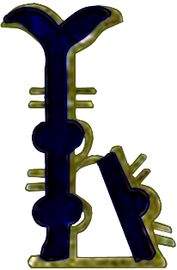
Ь - ерь
У ерь скромная роль – показать на письме мягкость согласного.
В церковнославянском языке при письме ерь можно
пропускать, но не в чтении!

Slide 19
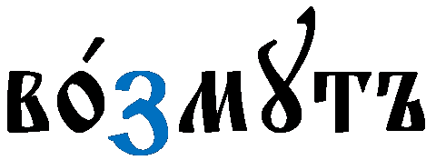
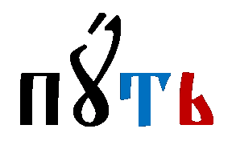
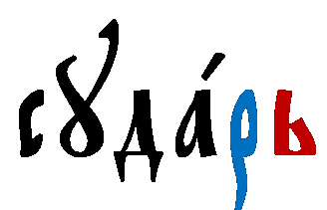
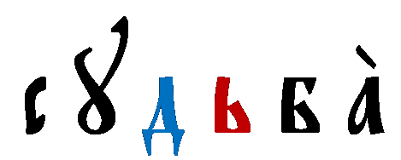
(предстательство)
(возьмут)
(платок)
(тьма)

Slide 20
Не бойся, когда не знаешь:
страшно, когда знать не хочется.

Slide 21
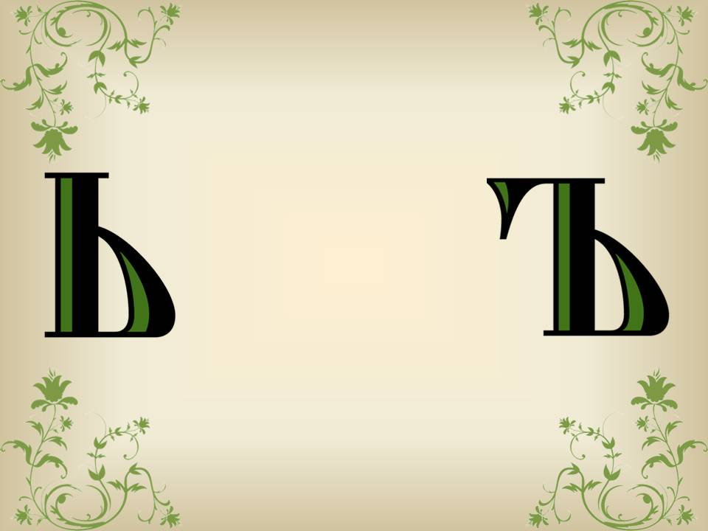
Алла Михалевич
Буквы «Ь и Ъ»
В букве «ерь» кружок лежит, рядом палочка стоит, эта палочка вперёд круглый обруч поведёт. Обруч с палочкой - итак, получился мягкий знак, а зовут его теперь по старинке - буквой «ерь». Ну, а если палка с ручкой - мы не «ерь», а «ер» получим.

Slide 22
Найди букву Ы по названию?

Slide 23
Как называется знак, который ставят вместо буквы Ъ?
ерок
ерошка
ярило

Slide 24
В каком слове можно вместь Ъ поставить ерок?

Slide 25
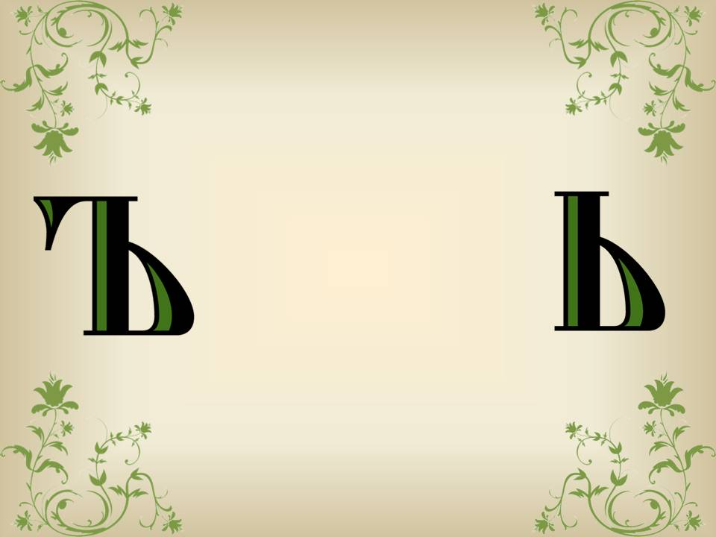
Алла Михалевич
Буквы «Ь и Ъ»
После «К» в словце «дурак» «ер» стоял - как «твёрдый знак». Был почти сто лет назад этот «ер» в конце изъят. Но дурак, что нам знаком, так остался дураком. Стал ли мягче дикий зверь, оттого что мягкий «ерь» сохранён ему в конце? Стал ли он добрей к овце?

Slide 26
Ответьте на вопросы:
Вспомните, какой букве в русском алфавите соответствует Ъ (ер)?
Какую функцию Ъ (ер) выполняет в церковнославянском языке?
На какую букву в русском алфавите похожа ь (ерь)?
Какое значение ь (ерь) имеет в церковнославянском языке?

Slide 27
Задания к уроку:

Slide 28
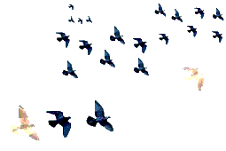
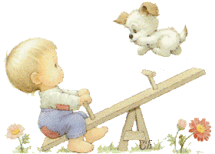
КОНЧИЛ ДЕЛО – ГУЛЯЙ СМЕЛО

Slide 29
Презентацию выполнила Рябчук С.М. для сайта
Светочъ. Основы православной веры в презентациях
http://svetoch-opk.ru/
Изменения и дополнения в презентацию внесены преподавателями воскресной школы при храма св. Александра Невского. Великий Новгород

